Slide 1






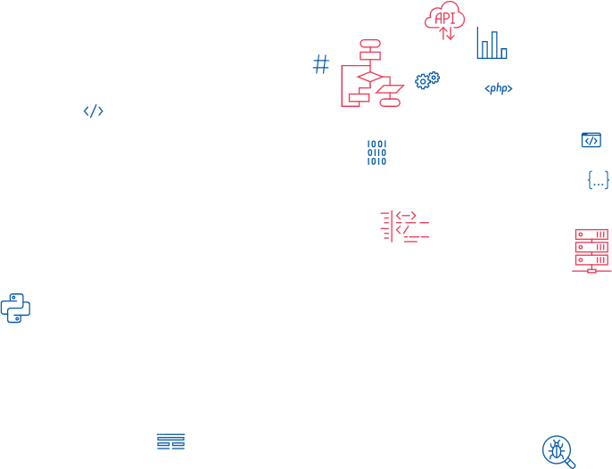
История развития искусственного интеллекта
Губин Максим Юрьевич
Программист-аналитик
gubin.m.u@gmail.com

Slide 2
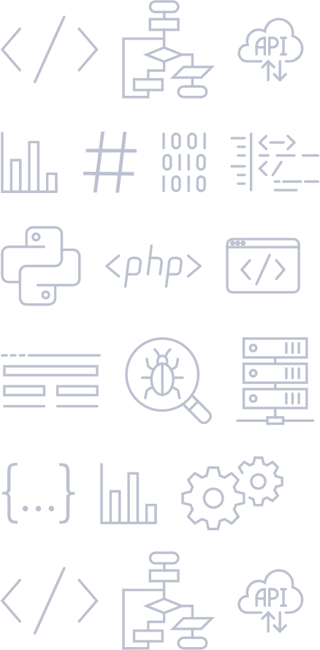
Как всё начиналось
Название «машинное обучение» было придумано в 1959 году Артуром Сэмюэлем.
Том М. Митчелл дал широко цитируемое, более формальное определение алгоритмов, изучаемых в области машинного обучения:
«Говорят, что компьютерная программа учится на основе опыта E в отношении некоторого класса задач T и показателя производительности P, если ее производительность при выполнении задач в T, измеряемая P, улучшается с опытом E.»

Slide 3
Временная шкала
1950 – первые исследования с простыми алгоритмами;
1960 – Байесовский подход, вероятностные алгоритмы;
1970 – “AI Winter”;
1980 – Обратное распространение ошибки;
1990 – Подходы основанные на данных, развитие нейронных сетей;
2000 – развитие обучения без учителя;
2010 – Deep Learning;
2020 – Diffusion, большие языковые модели.

Slide 4
Временная шкала
1951 – первая искусственная нейросеть;
1952 – компьютеры играют в шашки;
1972 – создан язык Prolog;
1986 – обратное распространение ошибки;
1989 – открытие обучения с подкреплением;
1995 – алгоритм случайного леса;
1997 – IBM Deep Blue побеждает Гарри Каспарова в шахматы;
2010 – GAN описаны в научной статье;
2012 – распознавание котиков в видео YouTube;
2016 – AlphaGo побеждает Ли Седоля в Го;
2017 – AlphaZero побеждает в Го AlphaGo;
2019 – GPT-2, StyleGAN.
2023 – GPT-4, Diffusion.

Slide 5
GPT-2
Февраль 2019 года
1.5 миллиона параметров (весов)
Архитектура Трансформер.
Предсказывает следующее слово на основании предшествующего текста.
A large-scale unsupervised language model which generates coherent paragraphs of text, achieves state-of-the-art performance on many language modeling benchmarks, and performs rudimentary reading comprehension, machine translation, question answering, and summarization—all without task-specific training.

Slide 6
GPT-2
The scary thing about GPT-2-generated text is that it flows very naturally if you’re just skimming, reading for writing style and key, evocative words.
…
If I just skim, without focusing, they all look totally normal. I would not have noticed they were machine-generated. I would not have noticed anything amiss about them at all.
https://srconstantin.wordpress.com/2019/02/25/humans-who-are-not-concentrating-are-not-general-intelligences/

Slide 7
GPT-3
Сентябрь 2020 года
28 мая 2020 группа исследователей из OpenAI под руководством Дарио Амодея опубликовала научную статью с подробным описанием алгоритма GPT-3.^{[4]}
GPT-3, как и GPT-2, — это авторегрессионная генеративная^{[en]} языковая модель на архитектуре трансформер.
По сравнению с GPT-2 количество используемых параметров увеличилось более чем в 100 раз: с 1,5 до 175 млрд.^{[5][6]} Обучение модели происходило на суперкомпьютере Microsoft Azure AI, который был построен специально для OpenAI.^{[7][3]} Компания Lambda Labs подсчитала, что на такое обучение могло уйти от 4,6 млн долларов.^{[8]}
Для обучения алгоритма исследователи собрали набор данных из более 570 ГБ текстов, включающий данные проекта Common Crawl^{[en]}, английскую Википедию, два датасета с книгами и датасет WebText2 с текстами веб-страниц.^{[5]} Лишь 0,11 % документов, входящих в датасет, были на русском языке.^{[9]}

Slide 8
Русские альтернативы GPT-3
22 октября 2020 разработчики из Сбербанка объявили о создании русскоязычного аналога GPT-3. Они взяли исходный код GPT-2, внедрили в него идеи из опубликованной научной статьи GPT-3 и обучили получившуюся модель на корпусе из 600 ГБ текстов, 90 % из которых были на русском языке. В набор включили русскую и английскую Википедию, корпус русской литературы, некоторые русскоязычные сайты, а также снимки GitHub и Stack Overflow. Модель, которую они назвали ruGPT-3 Large, содержит 760 млн параметров^{[30]}. В дальнейшем разработчиками были выложены версии модели на 1.3 млрд параметров (ruGPT-3 XL) и на 13 млрд параметров (ruGPT-3 13B).
22 июня 2022 года Яндекс выложил в открытый доступ исходный код нейросети YaLM 100B, предназначенной для генерации и обработки текстов на русском и английском языках^{[31]}. YaLM 100В содержит 100 млрд параметров.

Slide 9
GPT-4
14 марта 2023 года
Мультимодальная (англ.)рус. большая языковая модель, созданная OpenAI, четвёртая в серии GPT. Microsoft подтвердила, что версии Bing, использующие GPT, на самом деле использовали GPT-4 до его официального выпуска. В качестве трансформера GPT-4 была предварительно обучена прогнозировать следующий токен (используя как общедоступные данные, так и «данные, лицензированные сторонними поставщиками»), а затем была доработана с помощью обучения с подкреплением на основе отзывов людей.
В техническом отчёте GPT-4 явно воздерживались от указания размера модели, ссылаясь на «конкурентную среду и последствия для безопасности крупномасштабных моделей». The Verge процитировала слухи о том, что GPT-4 существенно увеличит количество параметров со 175 миллиардов в GPT-3 до 100 триллионов, что генеральный директор OpenAI Сэм Олтмен назвал «полной чушью». Представители США Дон Бейер и Тед Лью подтвердили New York Times, что Олтмен посетил Конгресс в январе 2023 года, чтобы продемонстрировать GPT-4 и его улучшенные «элементы управления безопасностью» по сравнению с другими моделями ИИ.

Slide 10
AlphaGo и AlphaZero
AlphaGo — программа для игры в го, разработанная компанией Google DeepMind в 2015 году. AlphaGo стала первой в мире программой, которая выиграла матч без гандикапа у профессионального игрока в го на стандартной доске 19 × 19
Победу AlphaGo над Ли Седолем часто сравнивают с шахматным матчем между программой Deep Blue и Гарри Каспаровым 1997 года
2016: AlphaGo beats human professional Go player with no handicap for the first time;
2017: AlphaGo beats Lee Sedol;
2017: AlphaZero, after 24h of training, beats AlphaGo.
Chess: AlphaZero was trained on chess for a total of nine hours before the tournament against Stockfish 8, and showed superior results.
Shogi: AlphaZero was trained on shogi for a total of two hours before the tournament. 90 victories out of 100 matches.

Slide 11
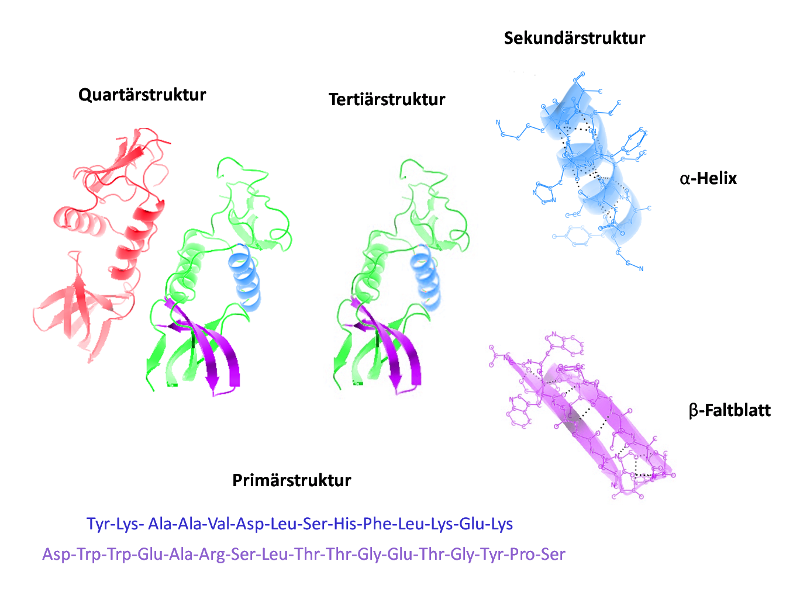
AlphaFold
AlphaFold — программа на базе искусственного интеллекта (AI), разработанная Google DeepMind, которая выполняет предсказания пространственной структуры белка^{[1]}. Программа разработана как система глубокого обучения^{[2]}.
AlphaFold имеет две основные версии. Команда исследователей, использовавшая AlphaFold 1, заняла первое место в общем рейтинге 13-й СASP в декабре 2018 года. Программа оказалась особенно успешной в предсказании точных структур белков в категории, которую организаторы конкурса оценивали как самую сложную — когда для белков с частично похожей последовательностью не было доступно существующих шаблонных структур^{[3]}.
Команда разработчиков AlphaFold 2 участвовала в следующем конкурсе CASP в ноябре 2020 года^{[4]}. Команда достигла гораздо большей точности, чем любая другая группа. Модель набрала более 90 баллов примерно для двух третей белков в тесте GDT, который измеряет степень, с которой структура, предсказанная вычислительной программой, подобна структуре, определённой лабораторным экспериментом (число 100 соответствует полному совпадению)^{[5][6]}.
Результаты AlphaFold 2 в CASP были охарактеризованы как «поразительные»^{[7]}. В то же время некоторые исследователи отметили, что точность недостаточно высока для оставшейся трети прогнозов и что не раскрывается механизм и правила сворачивания белка, чтобы проблема сворачивания белка считалась решённой^{[8]}.
15 июля 2021 года статья об AlphaFold2 была размещена в Nature в качестве публикации для предварительного доступа вместе с программным обеспечением с открытым исходным кодом и доступной для поиска базой данных с различными видами белков

Slide 12
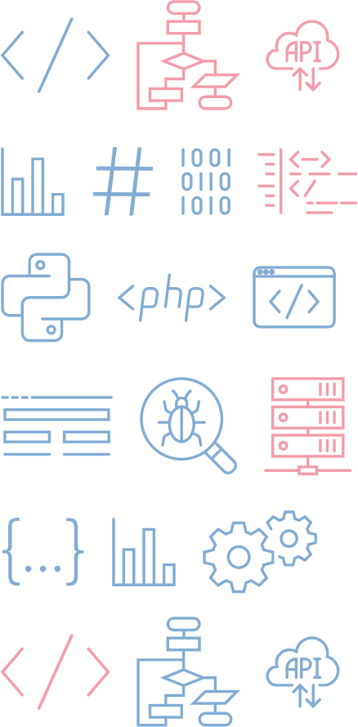
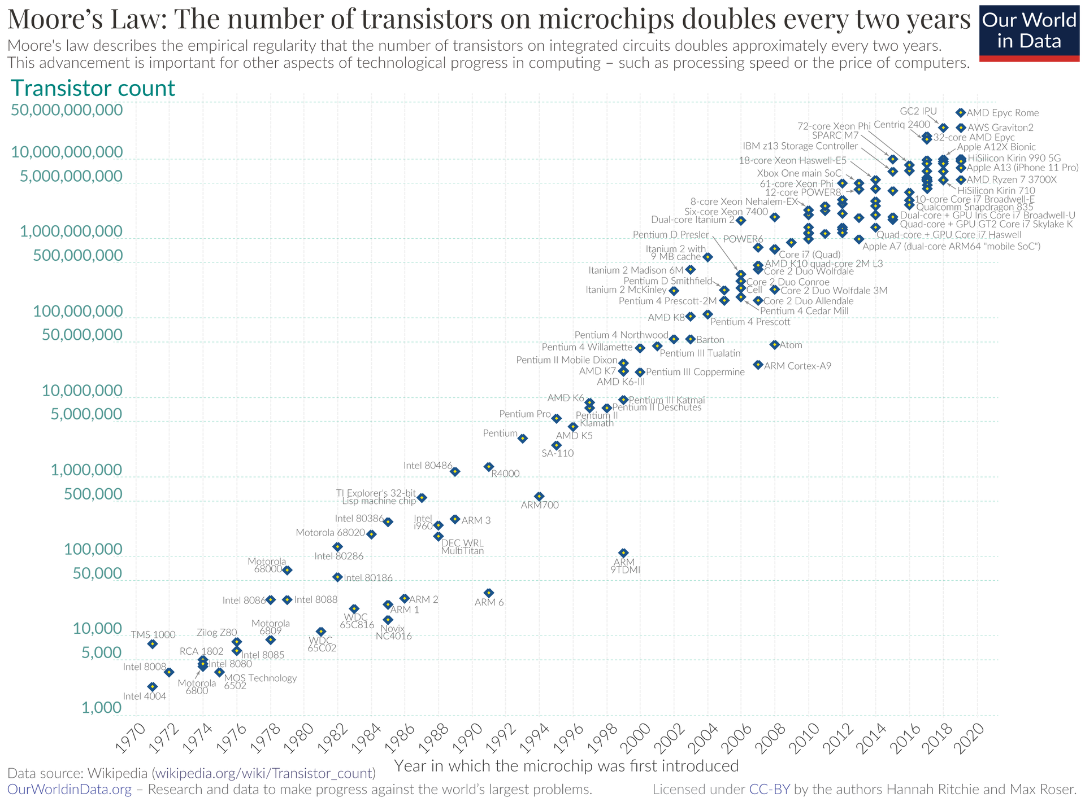
Закон Мура

Slide 13


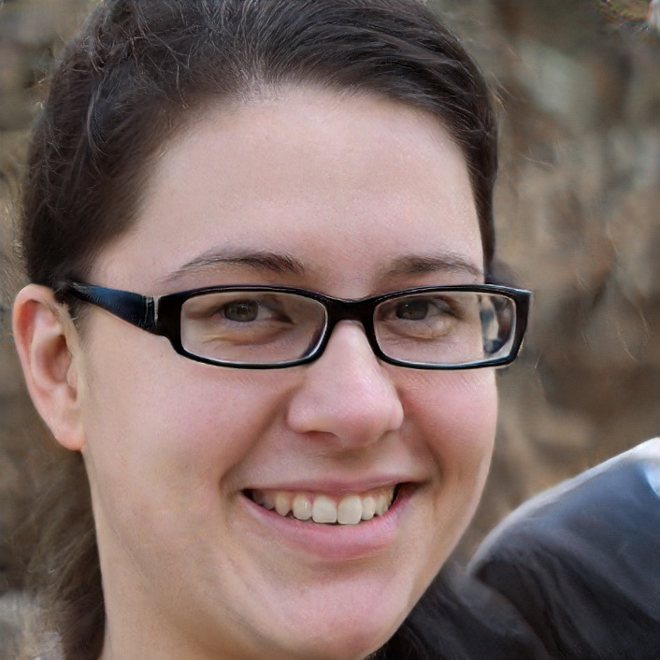
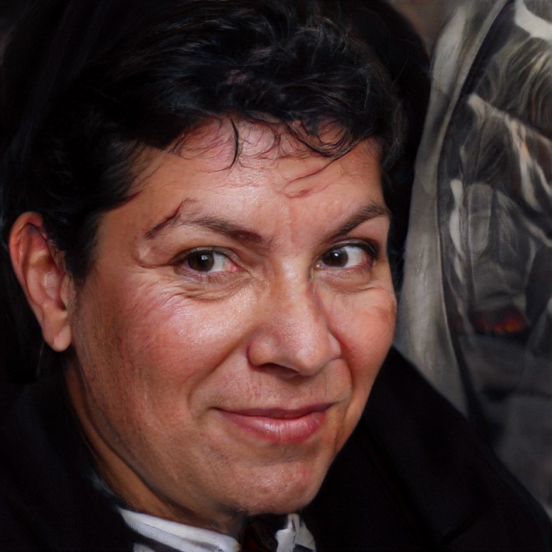
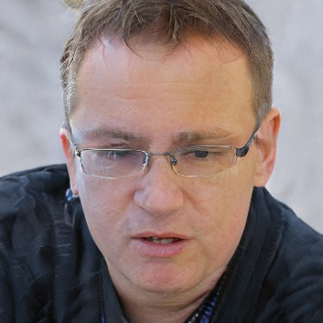
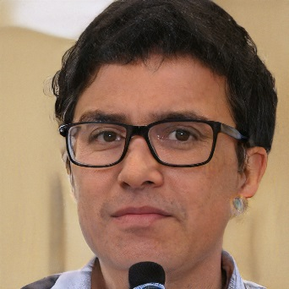
Взгляд в будущее: GAN

Slide 14
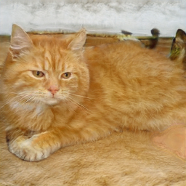
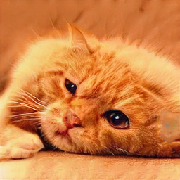
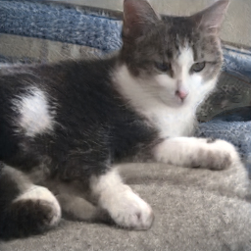
Взгляд в будущее: GAN

Slide 15
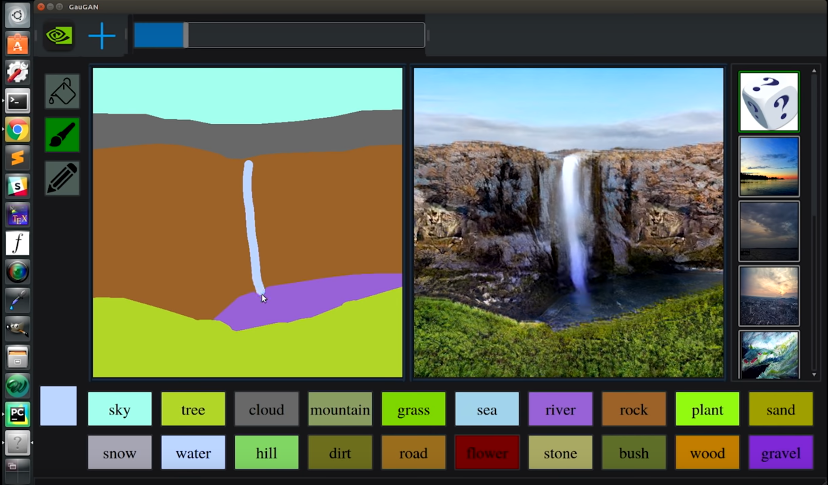
Взгляд в будущее: GauGAN

Slide 16
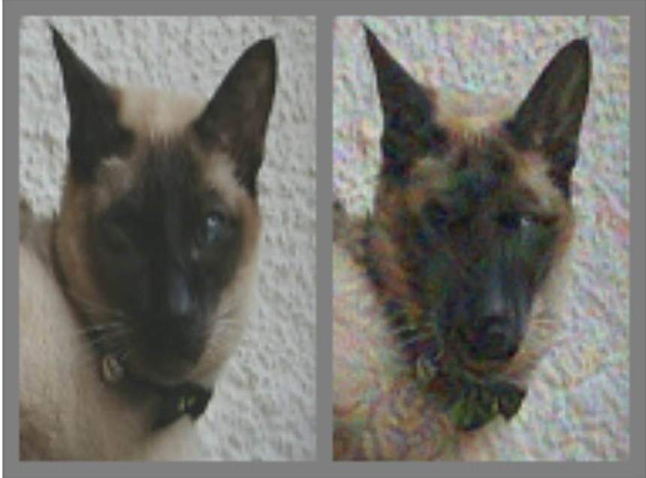
Взгляд в будущее: ошибки нейросетей

Slide 17
Взгляд в будущее: ошибки задания целей
Boat race reward-shaping for picking up targets results in not finish race at all but going in circles to hit targets: "Faulty Reward Functions in the Wild", OpenAI
A classic 3D robot-arm NN agent, in a somewhat unusual setup where the evaluator/reward function is another NN trained to predict human evaluations, learns to move the arm to a position which looks like it is positioned at the goal but is actually just in between the ‘camera’ and the goal: "Learning from Human Preferences", Christiano et al 2017, OpenAI

Slide 18
Взгляд в будущее: ошибки задания целей
NASA Mars mission planning, optimizing food/water/electricity consumption for total man-days survival, yields an optimal plan of killing 2/3 crew & keep survivor alive as long as possible
Reward-shaping a soccer robot for touching the ball caused it to learn to get to the ball and "vibrate" touching it as fast as possible: David Andre & Astro Teller in Ng et al 1999, "Policy invariance under reward transformations: theory and application to reward shaping"

Slide 19
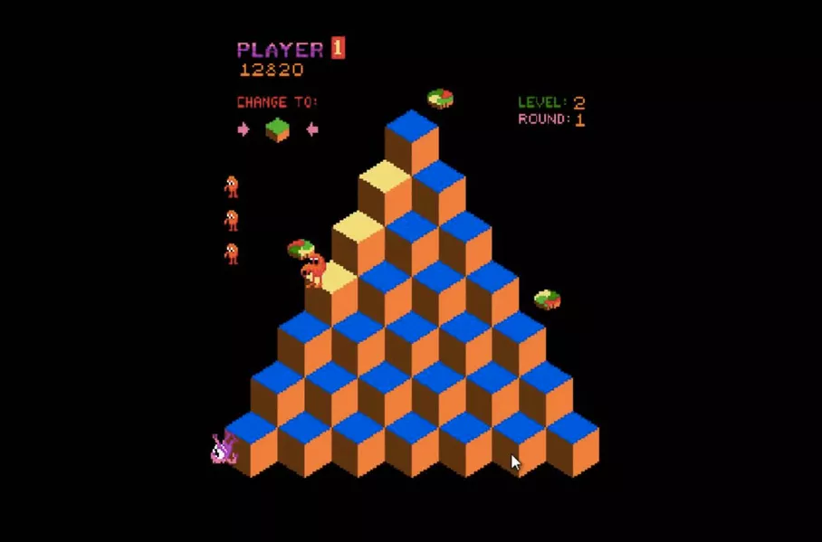
Взгляд в будущее: ошибки задания целей
First, it completes the first level and then starts to jump from platform to platform in what seems to be a random manner. For a reason unknown to us, the game does not advance to the second round but the platforms start to blink and the agent quickly gains a huge amount of points (close to 1 million for our episode time limit).
https://arxiv.org/abs/1802.08842

Slide 20
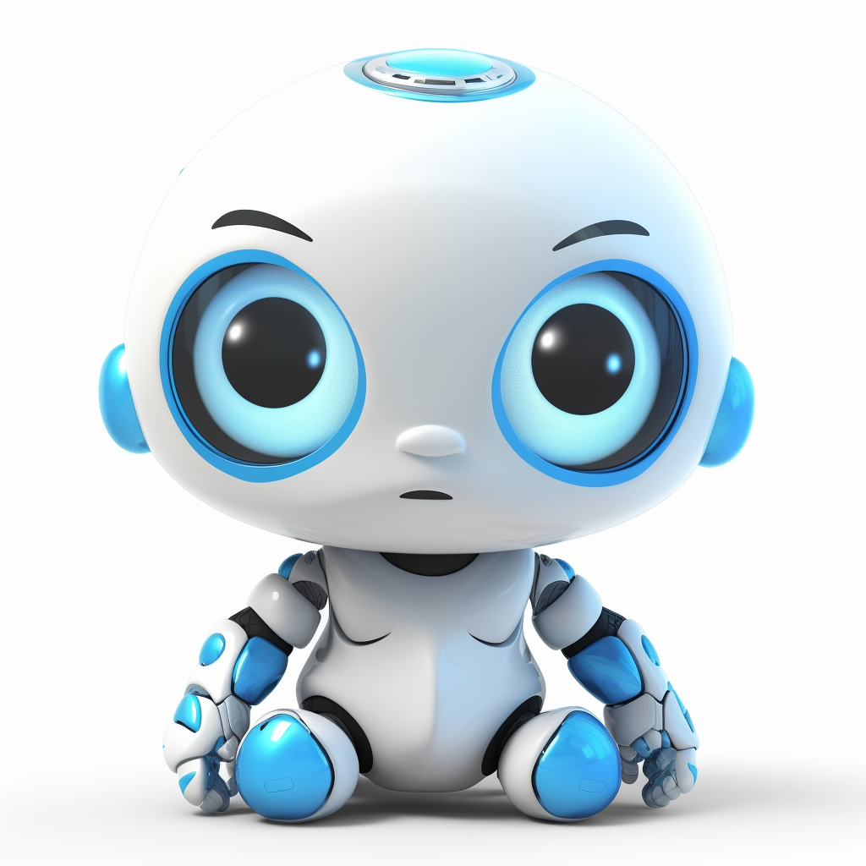
Взгляд в будущее: Baby AGI
Система использует API OpenAI и Pinecone для создания, определения приоритетов и выполнения задач. Основная идея этой системы заключается в том, что она создает задачи на основе результатов предыдущих задач и заранее определенной цели. Затем скрипт использует возможности обработки естественного языка (NLP) OpenAI для создания новых задач на основе цели, а Pinecone - для хранения и извлечения результатов задач в контексте. Это урезанная версия оригинального Task-Driven Autonomous Agent (Mar 28, 2023).

Slide 21
Взгляд в будущее: ChaosGPT
Проект ChaosGPT (на базе ИИ-решения с открытым исходным кодом Auto-GPT с поддержкой GPT-4 и API OpenAI) получил доступ в интернет (возможность поиска в Google и личный аккаунт в Twitter для прямого общения с людьми) и задачу понять, как можно «уничтожить человечество», «установить глобальное господство» и «достичь бессмертия».

Slide 22
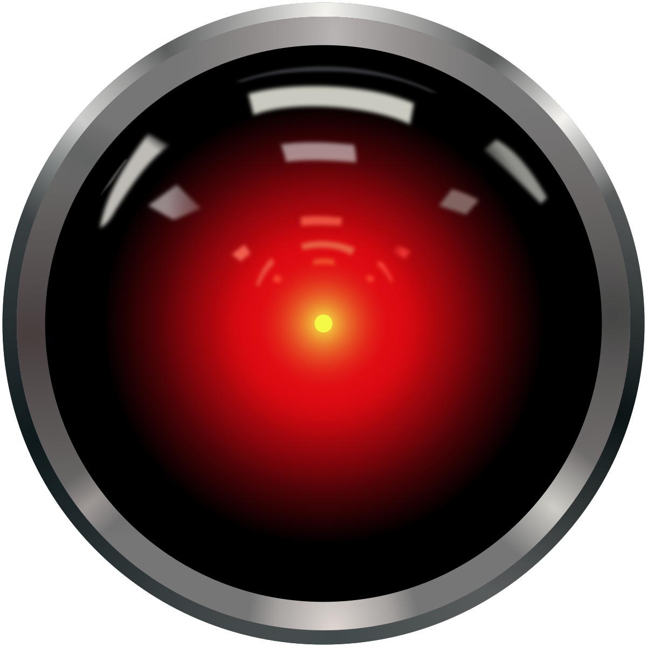
Взгляд в будущее: управляемость ИИ

Slide 23

Спасибо за внимание
Губин Максим Юрьевич
Программист-аналитик

